Slide 1
3 Jawaban dari Soal minggu lalu
“By Slidesgo”
By Mohammad Hanif Furqan Aufa Putra
5025221161

Slide 2
01
First Task
Function to calculate Factorial

Slide 3
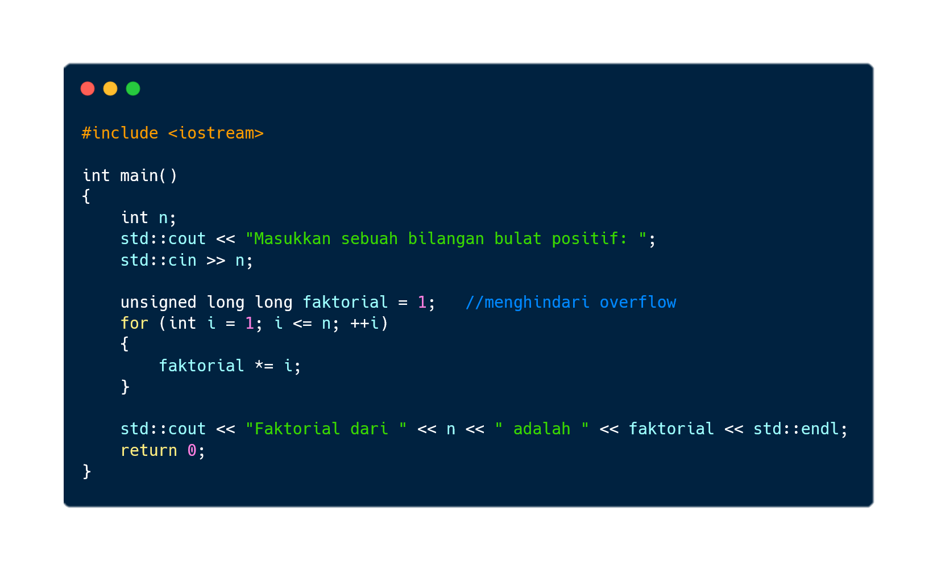
Function to calculate Factorial
Disini menggunakan unsigned long long karena code akan overload* saat dimasukkan nilai melebih dari 9

Slide 4
02
Second Task
Function to calculate X Power by Y

Slide 5
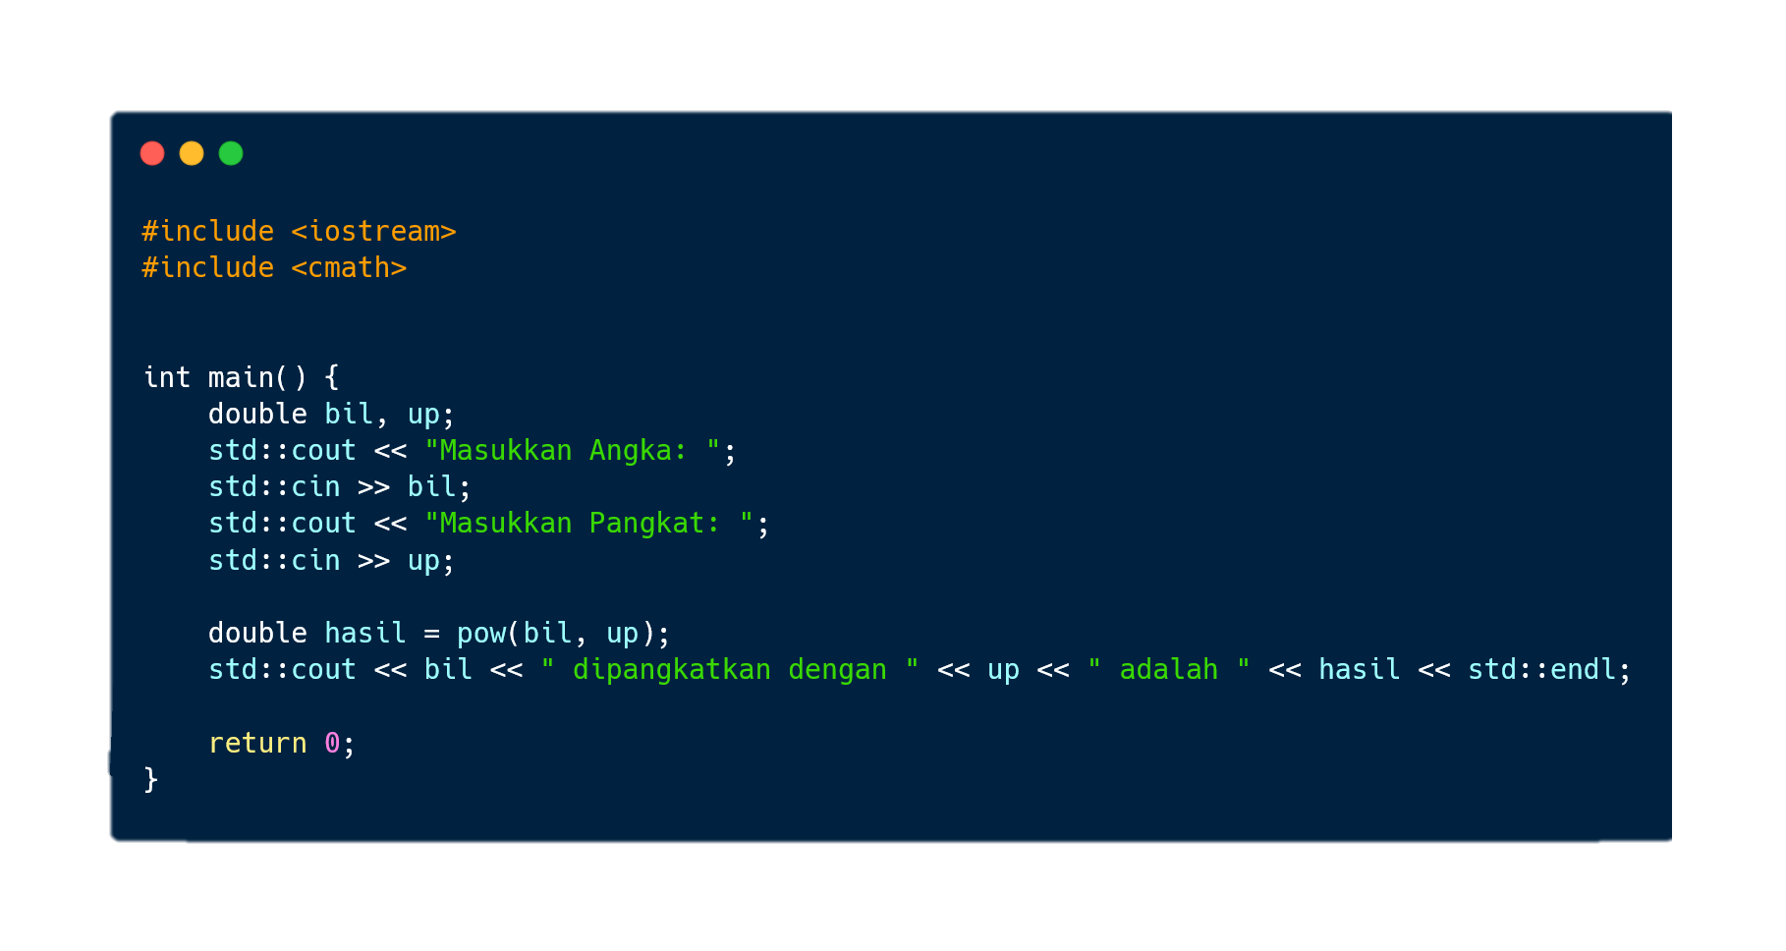
Function to calculate X Power by Y
Disini hanya menggunakan fungsi standar yang sudah ada di header yaitu pow

Slide 6
02
Third Task
Function to show prime number with range of a to b

Slide 7
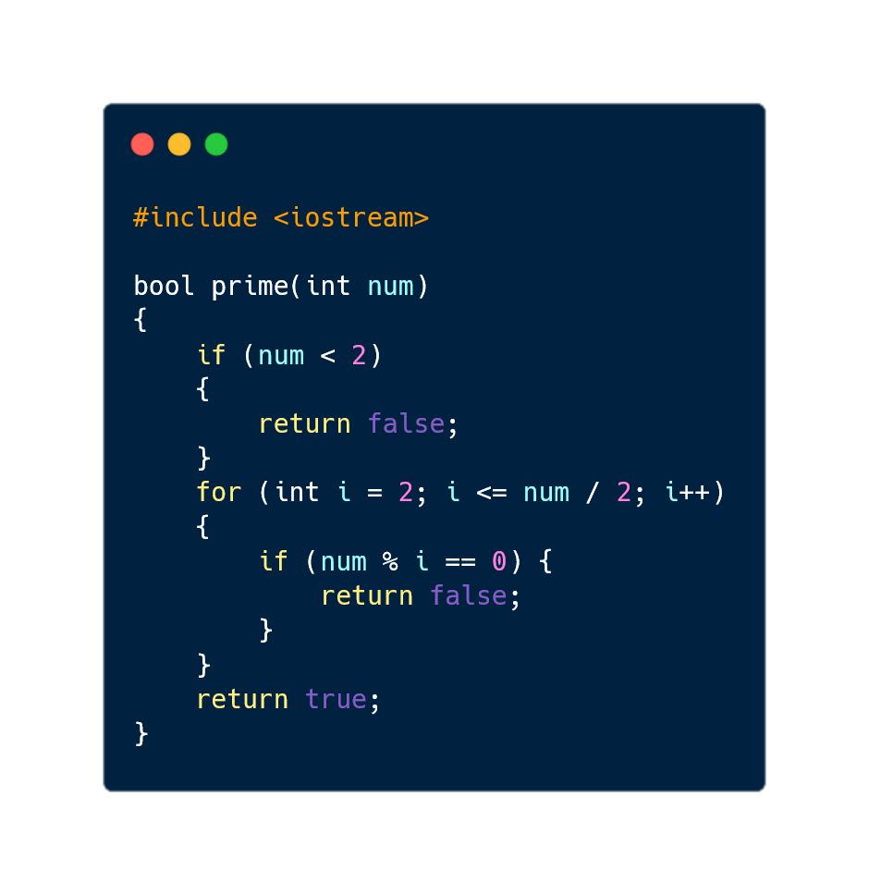
Function to show prime number with range of a to b
Fungsi untuk mengecek prime number

Slide 8
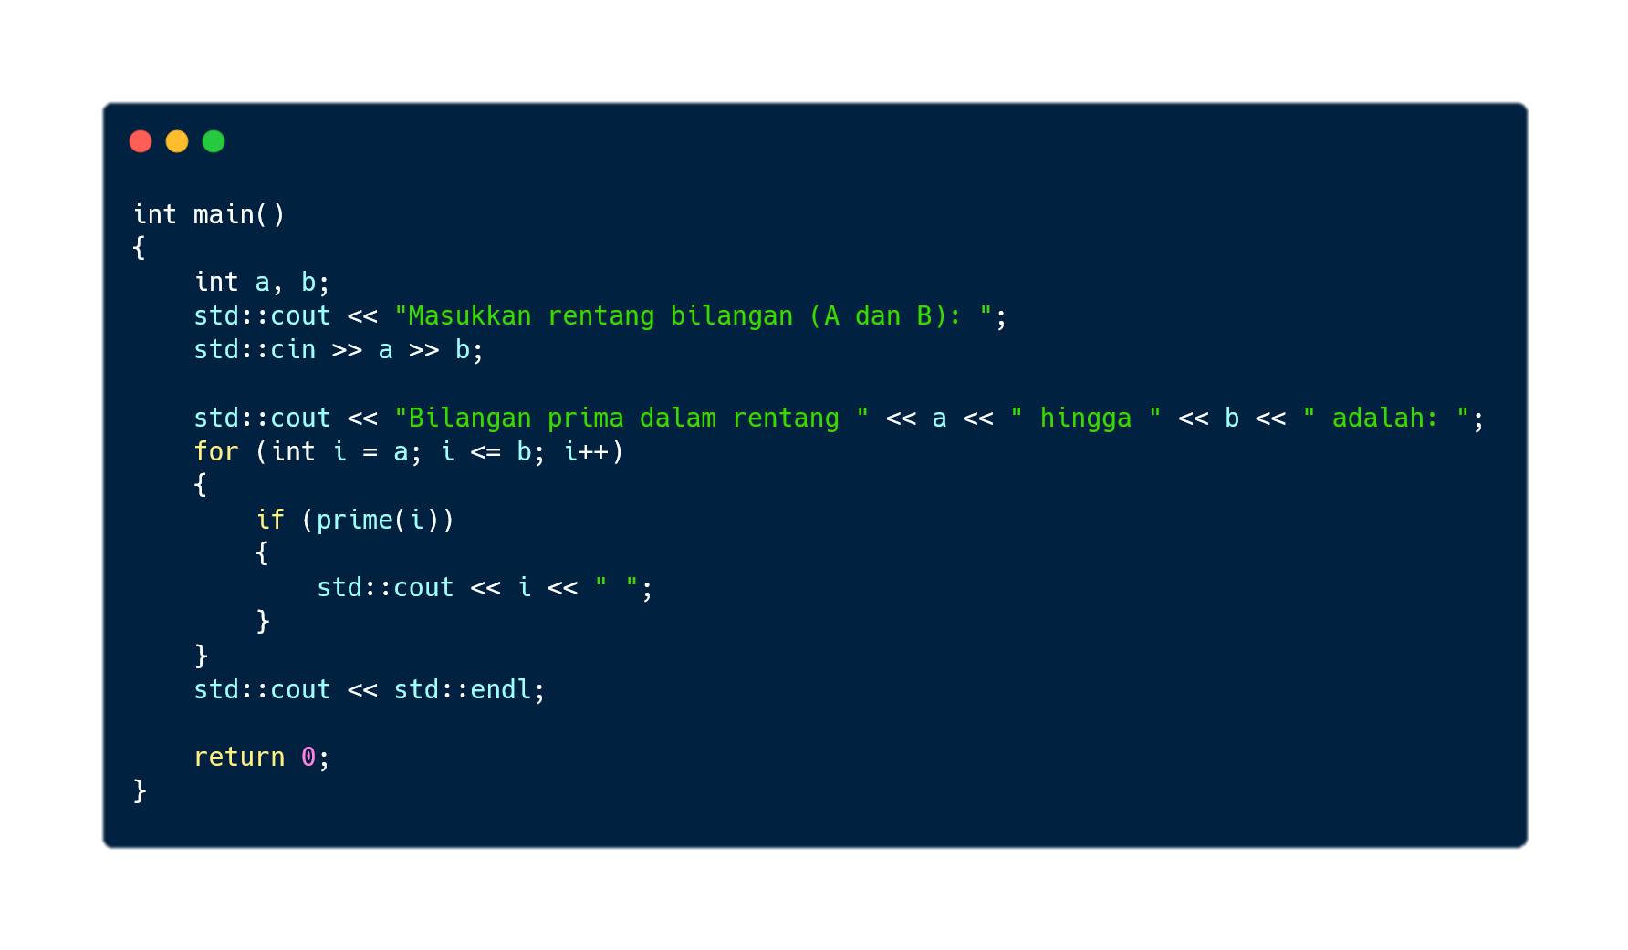
Function to show prime number with range of a to b
Range input akan digunakan sebagai loop dan di cek apakah bilangan prima dalam range tersebut lalu akan di tampilkan

Slide 9
Thank you!

